Slide 1

ktv generation
Presented By : Group 7

Slide 2
INtroduction

Slide 3




Youtbue Link
KTV
vocal removed
subtitle
Image
Notes:
有時有些新歌想練習唱 可是不一定找得到純伴奏的音樂，去KTV也不一定有收錄
因此，我們想設計一個KTV產生器，使用者只要輸入歌的YT連結以及想要的背景圖片，系統就能自動產生去除人聲的伴奏音樂以及字幕

Slide 4
System Design

Slide 5
System Flow
background
image / video
Download Music
From Youtube
Vocal Separation
instrument
Composite Video
Vocal Generate Subtitle
vocal
subtitle
Notes:
這張圖其實就是我整個系統的流程總覽。首先，我們從 YouTube 上下載使用者指定的音樂，接下來會進行人聲與伴奏的分離。分離完後，伴奏會直接送去後面的影片合成；而人聲的部分，我們會進行語音轉文字，同時也會自動產生字幕檔。接著，我們再把伴奏、產生好的字幕檔、還有使用者上傳的背景圖片一起整合起來，產出一支完整的 KTV 影片。

Slide 6
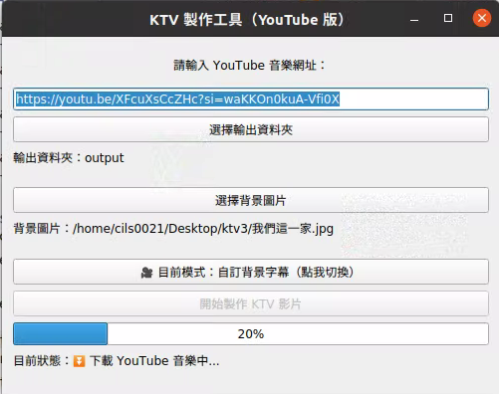
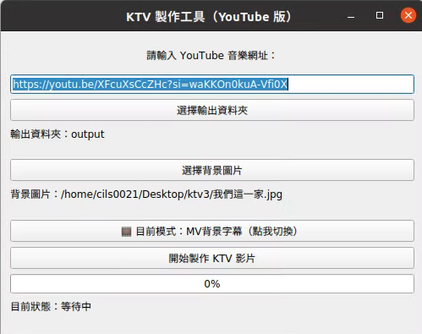
gui design
image background
video background

Slide 7
Web crawling & Music Downloading
Step 1
Step 2
Step 3
Set parameters of “yt_dlp” and download music without starting-up Chrome browser.
User inserts Youtube website and designates output folder.
Downloaded music would be saved in output folder with designated format.
Notes:
這一頁是系統流程中的第一個步驟，也就是從 YouTube 上抓取音樂的階段。實作上，我這邊是使用 yt_dlp 這個模組來處理 YouTube 音樂的下載，也就是助教教爬蟲的那個
在這個模組裡，會先判斷使用者輸入的連結是否有效，再去呼叫 yt_dlp 的下載邏輯。下載後，我統一轉換成 mp3. 格式，方便後續處理。
一開始我也有試過用 Selenium 配合瀏覽器自動化去擷取音訊，不過那個方式不僅比較慢，還容易受限於網頁更新，所以後來我選擇完全走 CLI 的方式，不會特別去開瀏覽器。

Slide 8



vocal seperation
tool
Architecture : improved UNet
Model : baseline.pth
Input : Song.mp3
Output : Vocals.wav, Instrumentals.wav
Notes:
當我們完成音樂的下載後，系統的下一步就是將整首歌進行人聲與伴奏的分離，模型是用類似於unet的encoder-decoder結構，搭配一個訓練好的模型 baseline.pth 來完成音訊的分離。
輸入是一個完整的 .mp3 音檔，輸出會是兩個 .wav 檔，一個是純人聲（Vocals.wav），另一個是純伴奏（Instrumentals.wav）。

Slide 9
INPUT
OUTPUT
Encoder Block 1
Decoder Block 4
Encoder Block 2
LSTM Module
Encoder Block 3
Decoder Block 3
Encoder Block 4
Decoder Block 2
Encoder Block 5
Decoder Block 1
ASPP Module
Notes:
我們來看一下人聲分離模型的架構。整體是以一個改良版的 UNet 為基礎，但我在原始架構上做了一些強化的設計。
首先，在 Encoder 的部分，我總共設計了五層，逐步提取音訊的深層特徵；而 Decoder 的部分則是將這些特徵逐層還原。再透過中間這些跳接（skip connections）可以保留早期層的細節資訊。
接著我們看到右側，在 Decoder Block3 和 Block4 之間我加入了一個 LSTM 模組。這是為了讓模型可以捕捉時間序列的關聯性，因為聲音不像圖片是靜態的，它是隨時間變化的訊號。LSTM 可以幫助模型記住上下文，讓分離效果更加穩定。
其中還加入了 ASPP 模組，這可以捕捉不同尺度的訊號特徵，提升模型對於複雜音樂場景的適應能力。

Slide 10
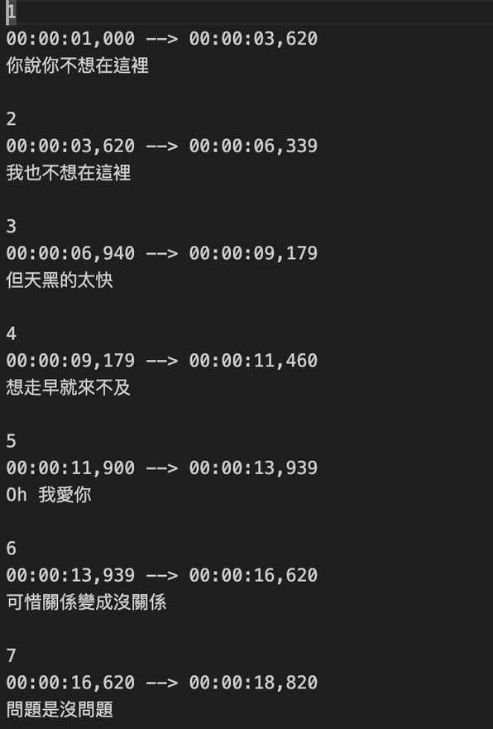
subtitle generator
tool
Model : faster-whisper(medium)
Input : Vocals.wav
Output : Song.srt
Convert Chinese : OpenCC
Notes:
接下來是生成字幕，在這個階段，我使用的是一個叫做 faster-whisper 的語音辨識模型，它是 OpenAI 開發的Whisper 字幕生成的高效版本，更快更省資源適合用在邊緣裝置上。官方提供了五種模型大小，考慮到xavier的效能跟字幕生成品質，折衷選擇了 medium 款式的模型作為主要轉錄工具，輸入就是剛剛分離出來的 Vocals.wav。
這個模型會把整段人聲逐句轉成文字，並且同時輸出時間戳（word-level timestamps），也就是每一句話什麼時候開始、什麼時候結束，這對我們後面製作 .srt 字幕檔是必要的格式。
此外 Whisper 在辨識華語歌曲時，預設輸出的是簡體字。為了讓整體字幕更符合我們戶的閱讀習慣，我額外加入了一個叫做 OpenCC的模組，它可以自動把簡體字即時轉換成繁體字。

Slide 11
ktv_video_generation
tool
system integration
ffmpeg
INPUT : Instrumentals.wav,Song.srt
Background picture : Customize
Output : Song_KTV.mp4
Combined all steps into one pipeline
Uses subprocess.run() to simulate real usage
print() + flush() for real-time progress
Notes:
最後就使用 FFmpeg 這個開源影音處理工具，來去製作ktv影片。在我的專案中，把使用者選擇的背景圖片或影片跟剛剛分離出來的 Instrumentals.wav 伴奏音樂，再加上 Song.srt 字幕檔進行字幕，最後合成為一段 .mp4 影片。
除了使用 FFmpeg 這個工具之外，我們還有設計了 系統整合模組來去把剛剛介紹的所有流程模組化，透過 subprocess.run() 串起整個流程，讓使用者只需要輸入 YouTube 音樂連結，系統就會自動完成音樂下載、人聲分離、字幕生成與影片合成，完全不需要手動操作。
配合上在每個subprocess中，我在每個階段加入了 print() 搭配 flush()，確保即時將進度訊息回傳到介面上，讓使用者能更清楚系統目前的狀況

Slide 12
Problem Solving

Slide 13
Problem (SOLVED)
memory constraint
faster-whisper support
PyQt5 packet
vocal remover model size

Slide 14

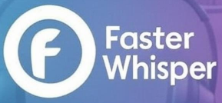
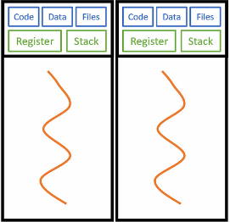
Memory Constraint
Predefined function
multiprocessing

Slide 15
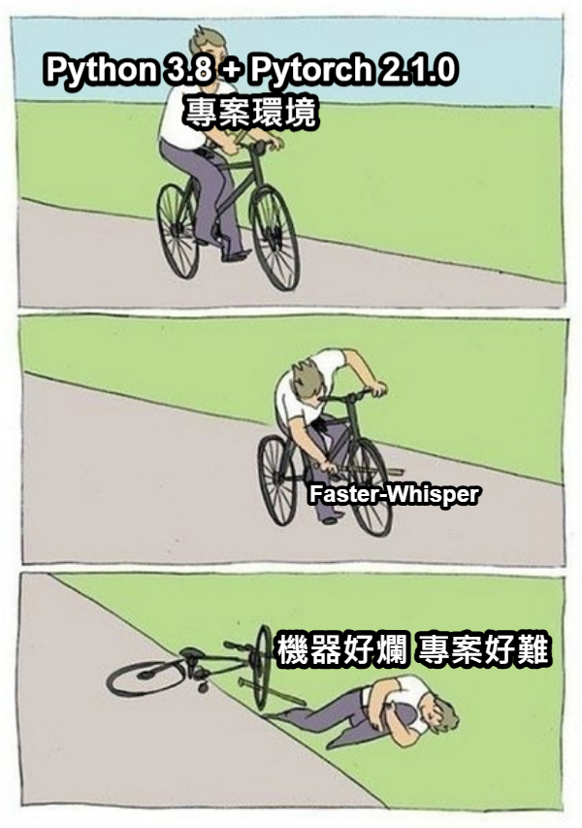
Faster whisper
Prob:
Python >= 3.9
Jetpack 5.1.1 => Python 3.8
CUDA & Pytorch compatibility
Sol:
Downgrade Tokenizer

Slide 16
PyQt5
stuck asking for license
pip install pyqt5 --config-settings --confirm-license= --verbose

Slide 17
Quantization
Model Optimization through Weight Parameter Reduction
FP32
FP16
int8_fx
Baseline
model.half()
GraphModule
(FX Tracer)
Observer
(qconfig)
Calibration
Notes:
優化
瓶頸在load model和inference
int8_fx可以加速
將原本的權重檔轉換成
GraphModule
是FX框架下的靜態計算圖模型
FX會追蹤forward()函式的每一步建構出GraphModule
Observer是用來監控tensor數值範圍的模組
收集每一層的數值分佈，決定scale跟zero point
因為我們是做訓練完後的量化，所以需要有Calibration丟入少量的訓練集來讓Observer算出如何量化
但這一步因為我們沒有當時作者訓練的資料集，所以自己嘗試丟了一些到calibration，但效果不太好，懷疑是因為離權重理想的校準有落差。

Slide 18
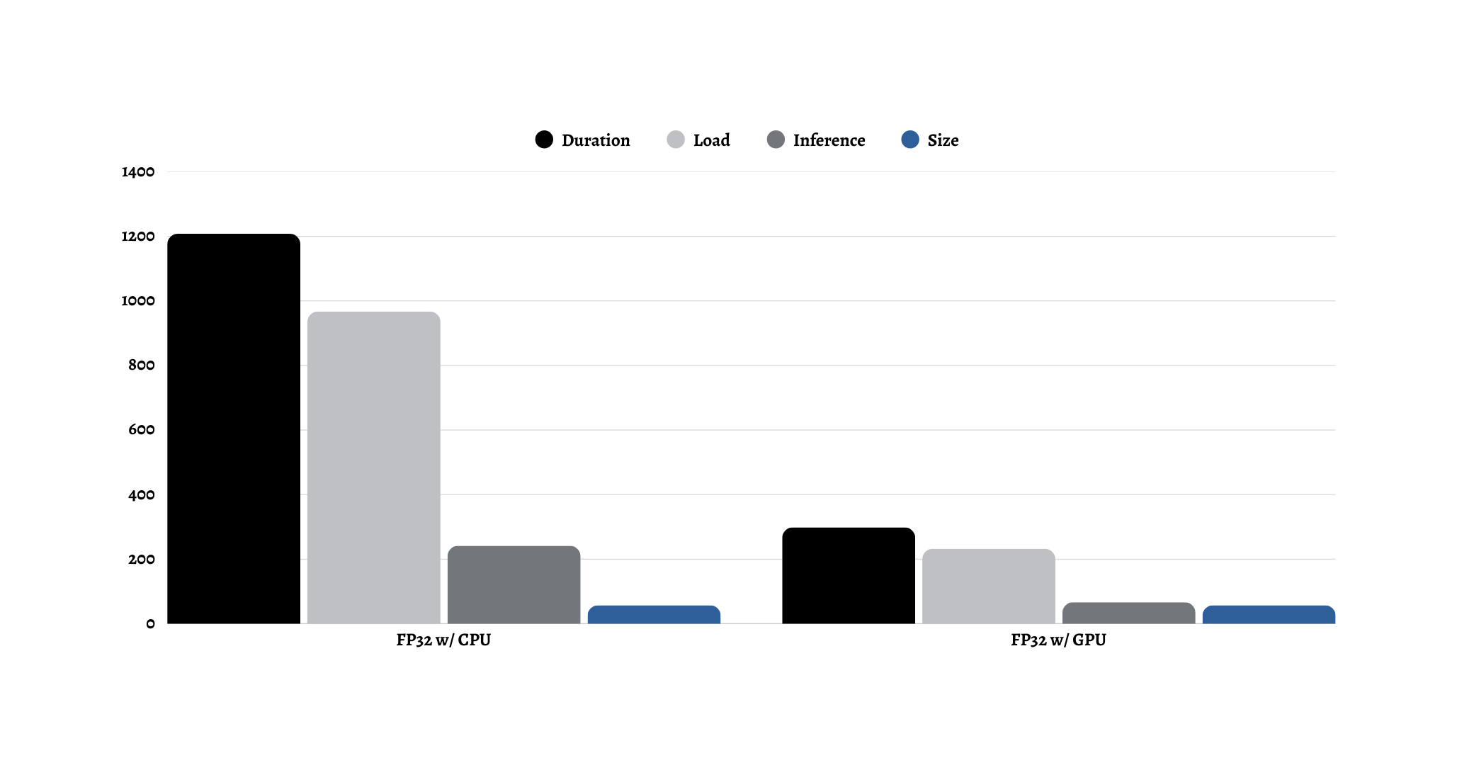
Compare
Vocal Remover：To GPU or not to GPU?
Notes:
用CPU：
20:08
16:07
4:01
用GPU：
4:58
3:52
66

Slide 19
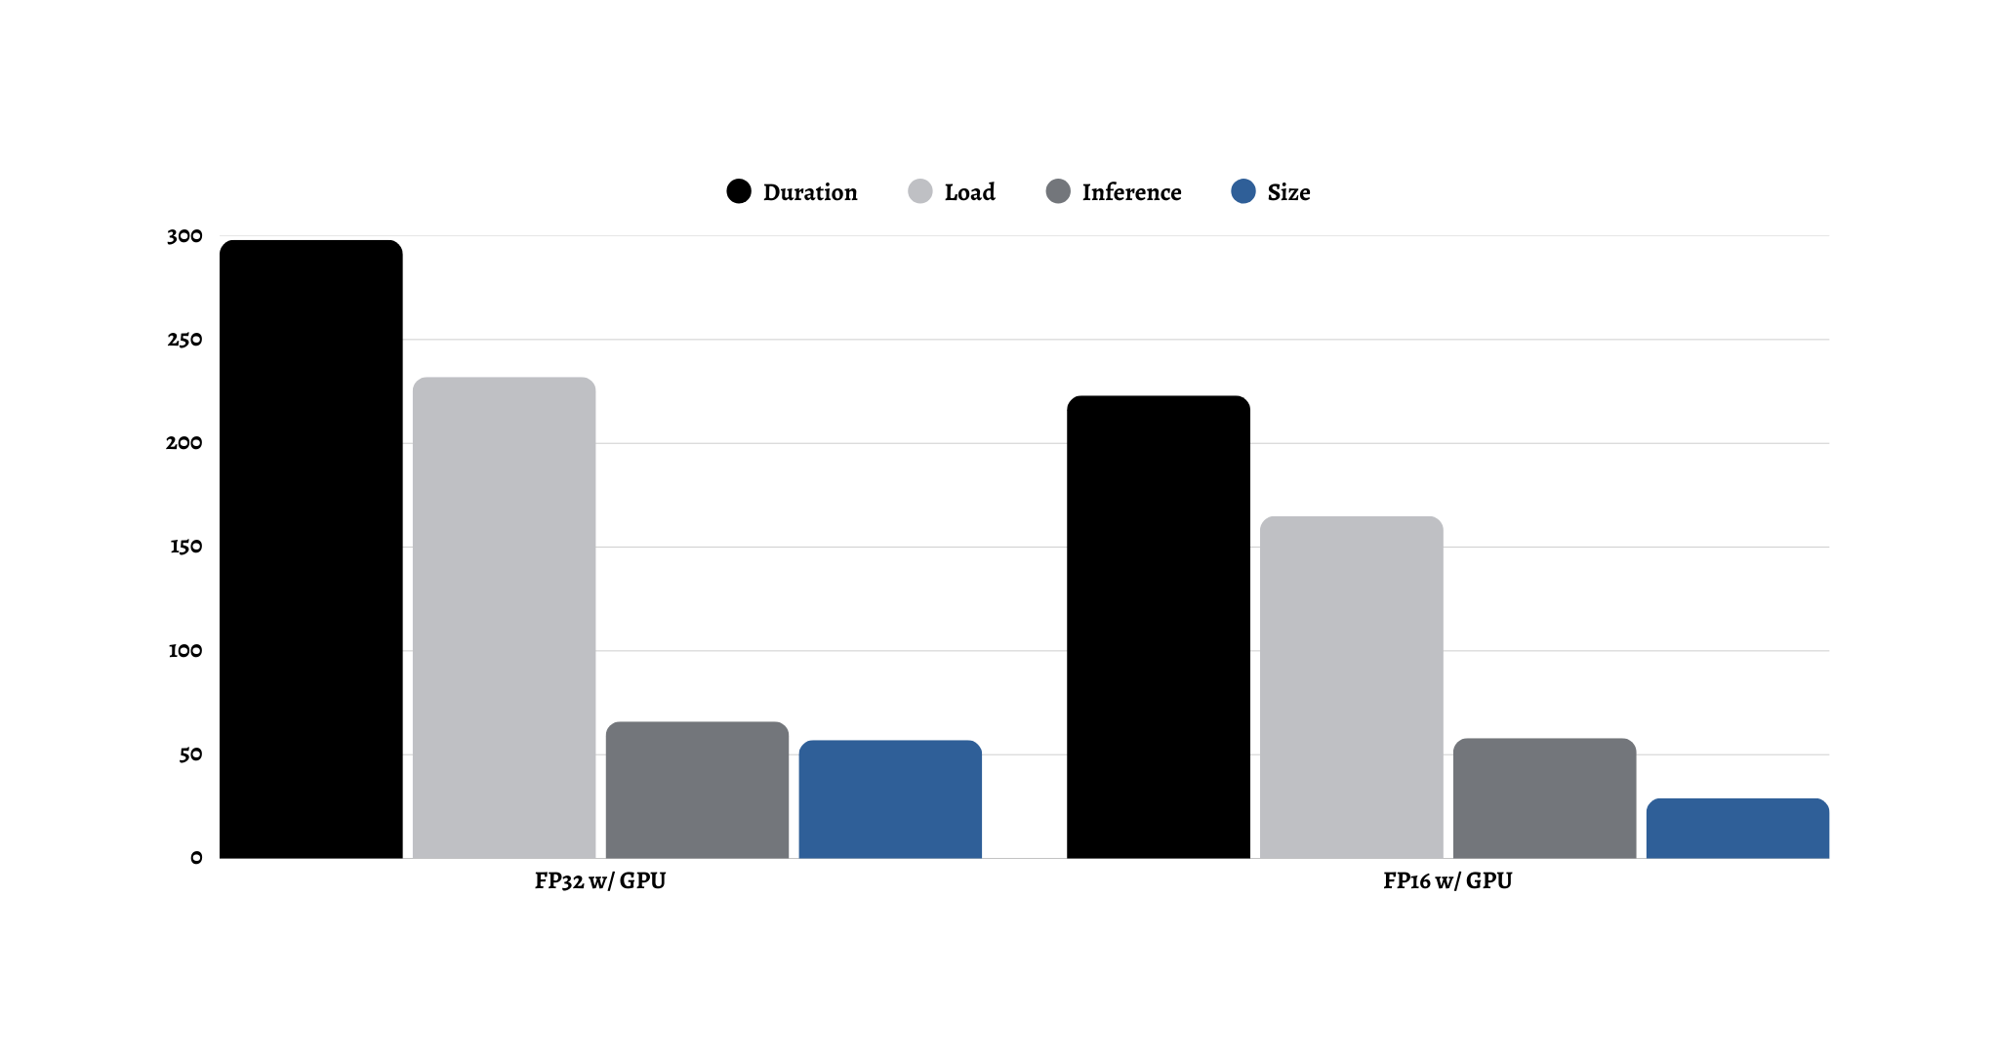
Compare
Vocal Remover：To quantize or not to quantize?
Notes:
FP32:
4:58
3:52
66
FP16:
3:43
2:45
0:58

Slide 20
TensorRT
Convert PyTorch .pth to ONNX format
Convert ONNX to TensorRT Engine
Run fast inference with TensorRT on Xavier
Notes:
將pytorch動態圖模型轉換成onnx靜態圖模型
再根據我們要放入的硬體（xavier）轉換成.engine檔（可執行的二進位檔）
TensorRT 會分析整個模型的計算圖，並做多種最佳化處理，像是層融合、記憶體配置、還有精度轉換。可以高效率執行 .engine 檔案

Slide 21
Onnx and Tensor_RT
Convert PyTorch .pth to ONNX format
ONNX has limited support for custom LSTM and time-dependent operations.
Notes:
ONNX靜態圖
但LSTM仰賴pytorch的loop動態執行
必須是內建的nn.LSTM才有辦法轉換
##以下不用講##
ONNX 是「靜態圖」（Static Computational Graph）格式
也就是說，在轉換時就要完全展開整個模型的計算圖，不能包含「根據輸入而改變的控制流（if、for 等）」。
PyTorch 內建 nn.LSTM
這是由底層的 C++/CUDA 實作（用 ATen），框架知道它的結構和展開方式。所以 PyTorch 在匯出 ONNX 時，可以把整個 LSTM 壓縮成一個 LSTM op

Slide 22
Project Demo

Slide 23
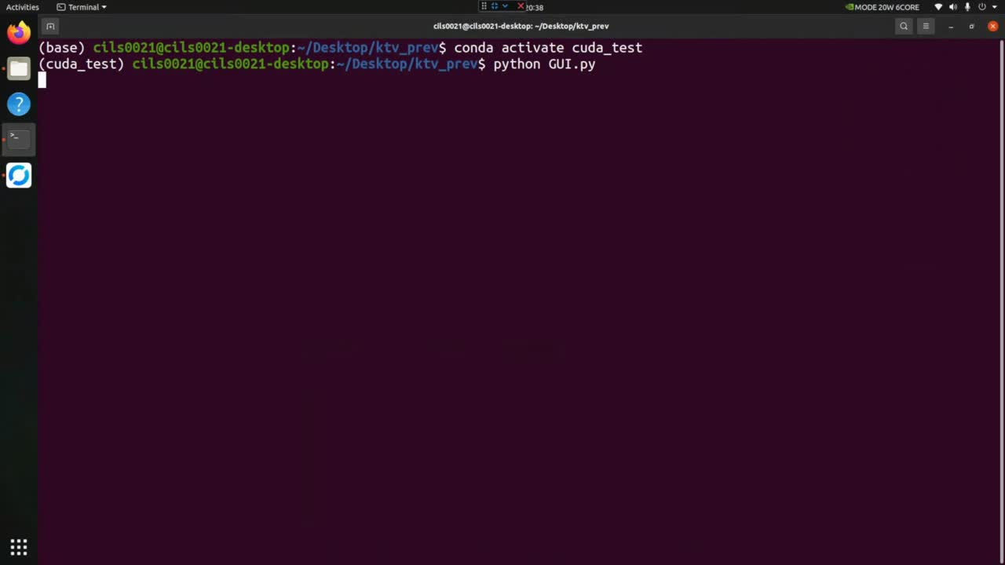
Project DEMO

Slide 24
Problem (unSOLVED)
model loading too slow
Pytorch script、tensorRT、先把weight載ram 失敗
faster-whisper GPU incompatible
Ctranslate2 build 失敗

Slide 25
Thank you

